Slide 1



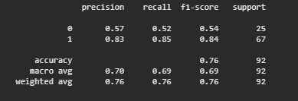
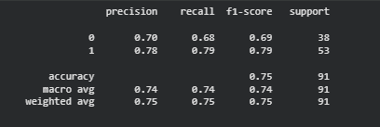
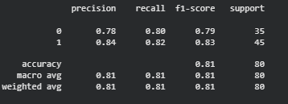
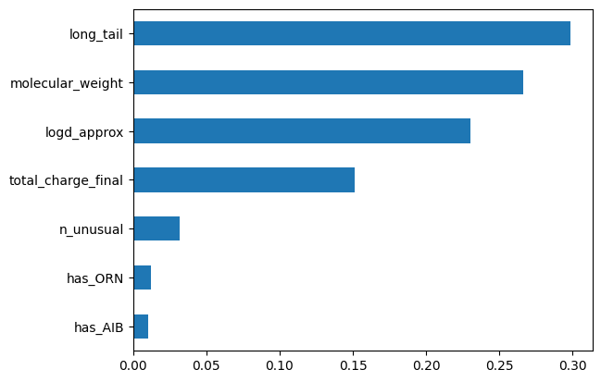
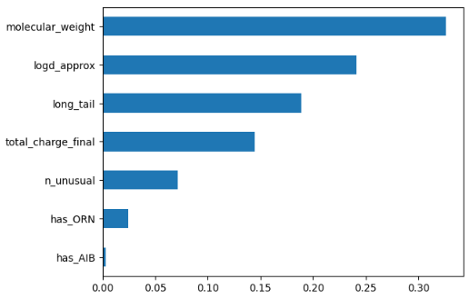
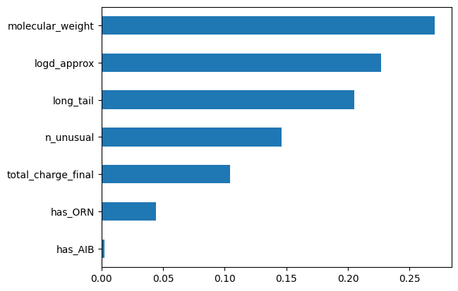
S. aureus
E. coli
P.aeruginosa
Notes:
Sacar unusual aa, poner quizas si es significativo carga positive o neutra. Fijarse como se correlaciona con la importancia la variables que esta calculando (ej largo de cola)
Mirar los random forest para las siguientes bacterias
Fijarse si se dividen en gram + o –

Slide 2
El classification report resume el desempeño del modelo en un problema de clasificación binaria (activo/inactivo). Para cada clase se reportan métricas que evalúan distintos aspectos de la predicción.
La precision mide qué tan confiables son las predicciones del modelo para una clase dada. Se calcula como: precision = TP / (TP + FP), donde TP son los verdaderos positivos y FP los falsos positivos. Es decir, de todos los casos que el modelo predijo como una clase, qué proporción era correcta.
El recall (o sensibilidad) mide la capacidad del modelo para detectar todos los casos reales de una clase. Se calcula como: recall = TP / (TP + FN), donde FN son los falsos negativos. Indica qué fracción de los ejemplos reales de una clase fue correctamente identificada.
El f1-score combina precision y recall en una única métrica balanceada. Se calcula como: F1 = 2 * (precision * recall) / (precision + recall). Es útil cuando existe desbalance entre clases, ya que penaliza modelos que tienen buen precision pero bajo recall (o viceversa).
El support corresponde al número de ejemplos reales de cada clase en el conjunto de test. Esta métrica es importante para entender el desbalance de datos y contextualizar las demás métricas.
La accuracy mide la proporción total de predicciones correctas. Se calcula como: accuracy = (TP + TN) / total. Sin embargo, puede ser engañosa en datasets desbalanceados, ya que un modelo puede obtener alta accuracy simplemente prediciendo la clase mayoritaria.
El macro average es el promedio simple de las métricas (precision, recall, f1) entre las clases, tratando a cada clase por igual independientemente de su tamaño. En cambio, el weighted average es un promedio ponderado según el support de cada clase, por lo que refleja más el desempeño sobre la clase mayoritaria.

